Slide 1
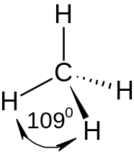
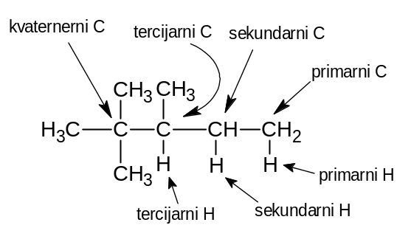
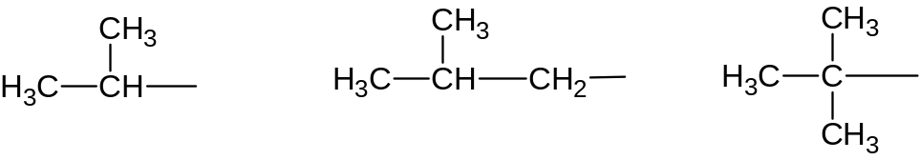
ALKANI
Alkani su aciklični ugljovodonici, a njihov ugljovodonični niz može biti linearan (alkani normalnog niza) ili račvast. Opšta formula alkana je C_{n}H_{2n+2}. Atomi ugljenika su sp³-hibridizovani, vezani su jednostrukim σ-vezama (sigma) za četiri susedna atoma i imaju geometriju tetraedra.
Na osnovu broja susednih ugljenikovih atoma, ugljenikovi atomi se dele na primarne, sekundarne, tercijarne i kvaternerne. Primarni ugljenikov atom vezan je samo za još jedan ugljenikov atom. Svi terminalni C atomi (atomi na krajevima niza) su primarni. Sekundarni C atom vezan je još za 2 ugljenikova atoma, tercijarni za 3, a kvaternerni za 4. U skladu sa tim odgovarajući atomi vodonika mogu takođe biti primarni, sekundarni i tercijarni u zavisnosti od toga za kakav su atom ugljenika vezani.
Alkil grupe dobijaju se uklanjanjem jednog atoma vodonika iz odgovarajućeg alkana. Naziv dobijaju zamenom nastavka –an iz imena alkana nastavkom –il.
metil- etil- propil- butil-
1-metiletil- 2-metilpropil 1,1-dimetiletil

Slide 2
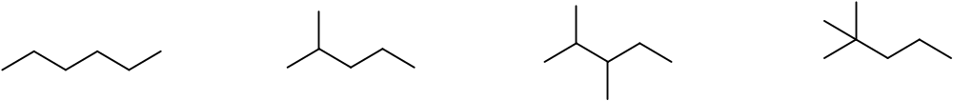
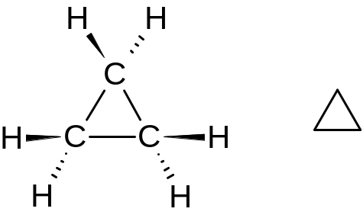


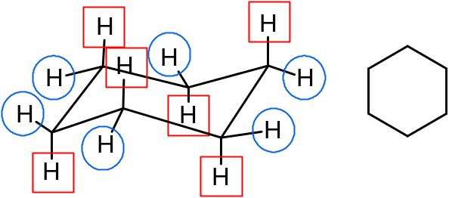
heksan 2-metilpentan 2,3-dimetilpentan 2,2-dimetilpentan
CIKLOALKANI
Ciklopropan je najmanji ciklični alkan, i kod njega se svi atomi ugljenika nalaze u ravni. Zbog uglova koji u velikoj meri odstupaju od tetraedarskog (109˚), napon ciklopropanskog prstena je veliki a jačina C-C veze manja u odnosu na veze u normalnim ugljovodoničnim nizovima.
Ciklopropan
Ciklobutan
Ciklopentan
Kod cikloheksana su uglovi između veza tetraedarski pa je i jačina C-C veze jednaka jačini kod acikličnih ugljovodonika. Na slici je prikazan cikloheksan u najstabilnijoj konformaciji – STOLICE.
Krugovima su obeleženi supstituenti koji se nalaze u EKVATORIJALNOM POLOŽAJU (u ravni koju čine C atomi šestočlanog prstena), dok su kvadratima obeleženi supstituenti koji se nalaze u AKSIJALNOM POLOŽAJU (iznad ili ispod ravni koju čine C atomi šestočlanog prstena). Ukoliko je na cikloheksanovom prstenu prisutan supstituent koji je različit od atoma vodonika (metil, etil, izopropil), daleko je povoljnije (stabilnije) da se nađe u ekvatorijalnom nego u aksijalnom položaju (zbog nepovoljnih 1,3-diaksijalnih interakcija tog supstituenta sa preostala 2 supstituenta u aksijalnom položaju). Ako su prisutna 2 supstituenta, ako nije moguće da oba budu u ekvatorijalnom položaju (pošto su oba sa iste strane prstena), povoljnije je da je manji od ta dva supstituenta nađe u aksijalnom položaju, a veći u ekvatorijalnom.

Slide 3
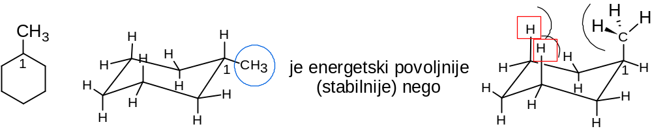
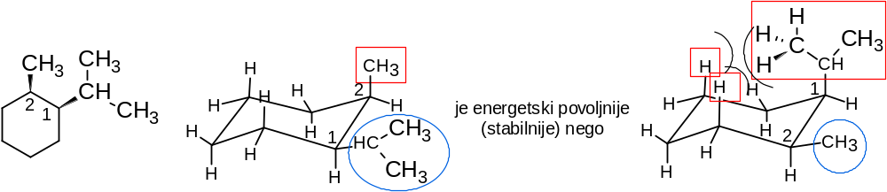
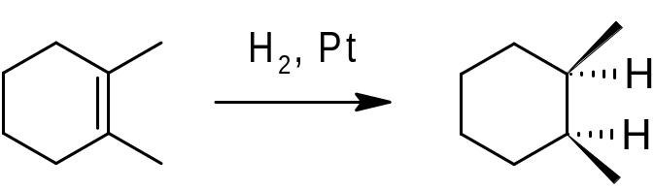
1-metilcikloheksan
1-izopropil-2-metilcikloheksan
DOBIJANJE
-Iz prirodnih izvora (nafta i zemni gas)
-Katalitička hidrogenizacija
Zasićeni ugljovodonici mogu se dobiti katalitičkom hidrogenizacijom nezasićenih (imaju dvostruke i trostruke veze) i aromatičnih ugljovodonika. Kao katalizatori se upotrebljavaju viši prelazni metali (Pt, Pd...). Adicija vodonika na dvostruku vezu se odvija sa iste strane ravni dvostruke veze, tzv. syn-adicija.

Slide 4
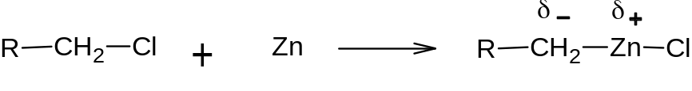
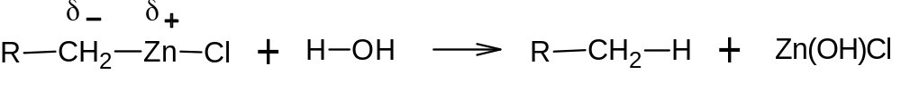

-Hidroliza organometalnih jedinjenja
Reakcija se odvija u dve faze. U prvoj fazi reaguju halogenalkan i metal, pri čemu nastaje odgovarajuće organometalno jedinjenje. U reakcionu smešu se dodaju supstance koje ubrzavaju reakciju između halogenalkana i metala (CuSO₄, I₂ i sl.).
U organometalnom jedinjenju ugljenik koji je vezan za metal parcijalno je negativan (δ-) i zbog toga se ponaša kao baza. Ukoliko je u reakcionoj smeši prisutan neki protičan rastvarač (sadrži vodonik vezan za elektronegativan atom (kiseo vodonik) – npr. voda, alkohol i sl.), dolazi do kiselo-bazne reakcije i kao proizvod nastaje alkan.
REAKCIJE ALKANA
-Sagorevanje – predstavlja potpunu oksidaciju alkana molekulskim kiseonikom, pri čemu se kao proizvodi dobijaju voda i ugljen-dioksid i oslobađa se toplota.
2 C_{n}H_{2n+2} + (3n+1) O₂ ----→ 2n CO₂ + (2n+2) H₂O + toplota
-Piroliza – zagrevanjem na više temperature, u odsustvu kiseonika, alkani se transformišu na više ili niže članove homologog niza, odgovarajuće izomere račvastog niza, a mogu nastati i alkeni. Tokom ovog procesa se dobija izuzetno složena smeša proizvoda, a u nekim posebnim slučajevima proces je moguće delimično kontrolisati.
-Halogenovanje – uvodjenje funkcionalne grupe u ugljovodonični niz. Reakcijom se dobija nova klasa organskih jedinjenja – halogenalkani, koji drugim reakcionim postupcima mogu da budu prevedeni u čitav niz veoma korisnih proizvoda. Reakcija halogenovanja alkana se odvija prema slobodnoradikalskom lančanom mehanizmu u tri faze:
I) Inicijacija: reakcija započinje, pod uticajem svetlosti ili zagrevanja, homolitičkim (iz elektronskog para koji čini vezu – jedan elektron ide na jedan a drugi elektron ide na drugi atom) raskidanjem Cl-Cl veze, pri čemu nastaju dva radikala hlora:

Slide 5
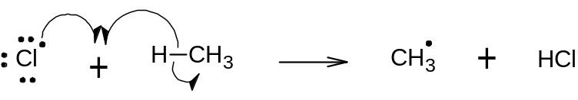
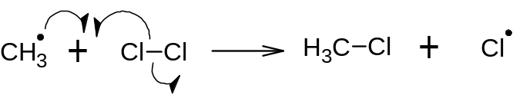
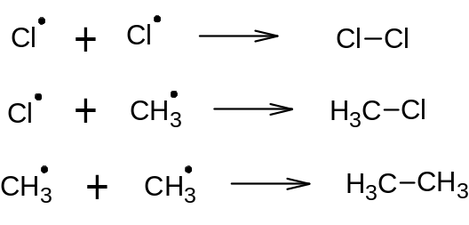
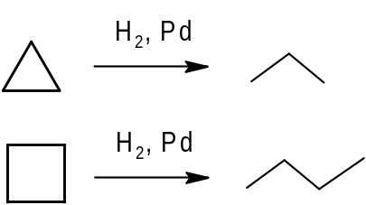
II) Propagacija 1: u ovoj fazi dolazi do reakcije između molekula metana i radikala hlora, pri čemu nastaje metil-radikal:
II) Propagacija 2: u ovoj fazi dolazi do reakcije metil-radikala i drugog molekula hlora, pri čemu nastaju hlormetan i novi radikal hlora, koji sa drugim molekulom metana započinje novi propagacioni ciklus. Na taj način se održava se lančani mehanizam reakcije:
III) Terminacija: sudarom dva radikala ili atoma prekida se lančani tok reakcije i ta faza se naziva terminacija:
-Hidrogenizacija – Mali cikloalkani, ciklopropan i ciklobutan mogu se hidrogenizovati u prisustvu katalizatora pri čemu nastaju odgovarajući aciklični alkani- propan i butan. Razlog za ovakvu reaktivnost je u velikom naponu prstena. Cikloalkani bez napona ne podležu ovoj reakciji (cikloheksan).

Slide 6
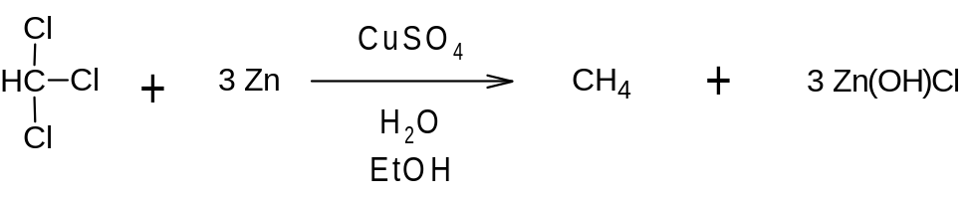
Vežba – dobijanje metana redukcijom hloroforma. Kao katalizator se koristi Zn a kao ko-katalizator CuSO₄ (bakar i cink zajedno obrazuju spreg bakar-cink koji reaguje brže nego sam cink). Rastvarači (i donori protona) su voda i etanol.

